Slide 1
강화소방서 복합기 세팅
드라이버 설치 및 스캔 폴더 접속

Slide 2
행정
변경된 IP 주소 : 101.19.30.40
예방
변경된 IP 주소 : 101.19.30.70
민원실
변경된 IP 주소 : 101.19.30.69
재난과
변경된 IP 주소 : 101.19.30.90
대응단
변경된 IP 주소 : 101.19.30.110
불은센터
변경된 IP 주소 : 101.19.30.111

Slide 3
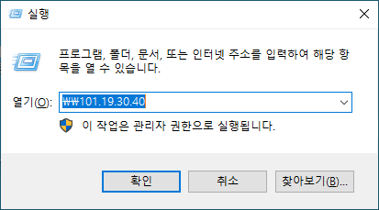
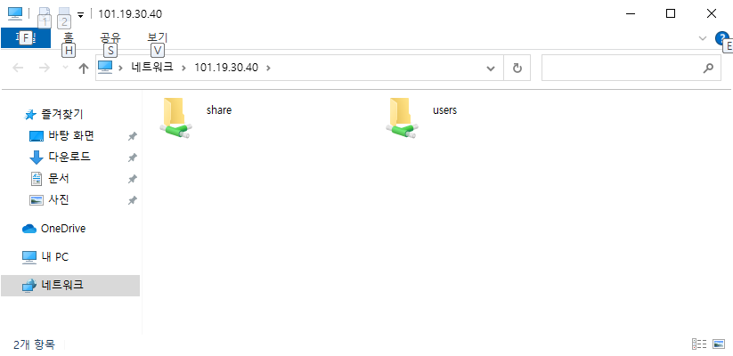
스캔 폴더 접속
윈도우 키 + R 을 누르면
실행창에 본인 부서의 IP 주소를 입력합니다. (2페이지에 IP주소 참조)
Share 폴더를 더블 클릭합니다.

Slide 4
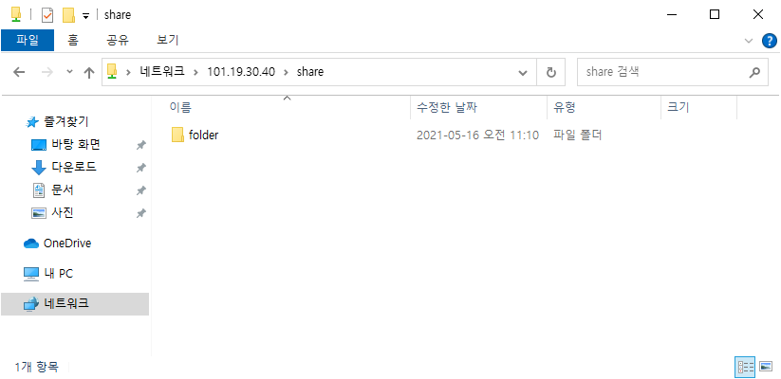
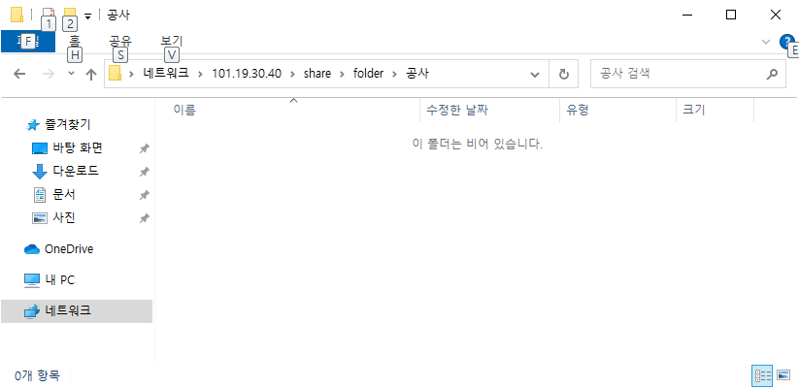
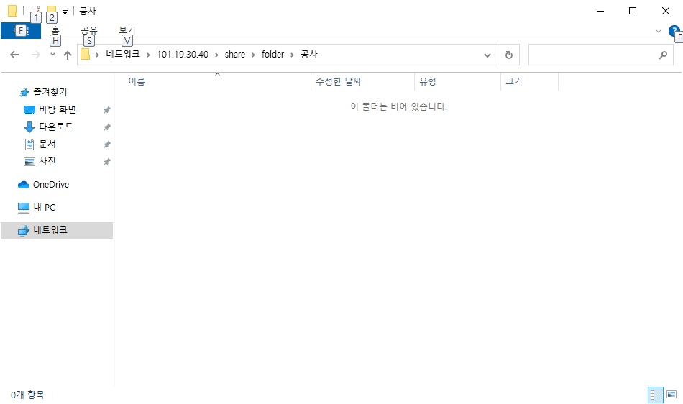
Folder 를 더블클릭합니다.
본인 업무 부서를 클릭합니다.
주소창의 아이콘을 끌어다가 바탕화면에 놓습니다. 끝

Slide 5
프린터 드라이버 설치
윈도우 키 + R 을 누르면
실행창에 본인 부서의 IP 주소를 입력합니다. (2페이지에 IP주소 참조)
Share – folder - 프린터드라이버 폴더를 더블 클릭합니다.

Slide 6
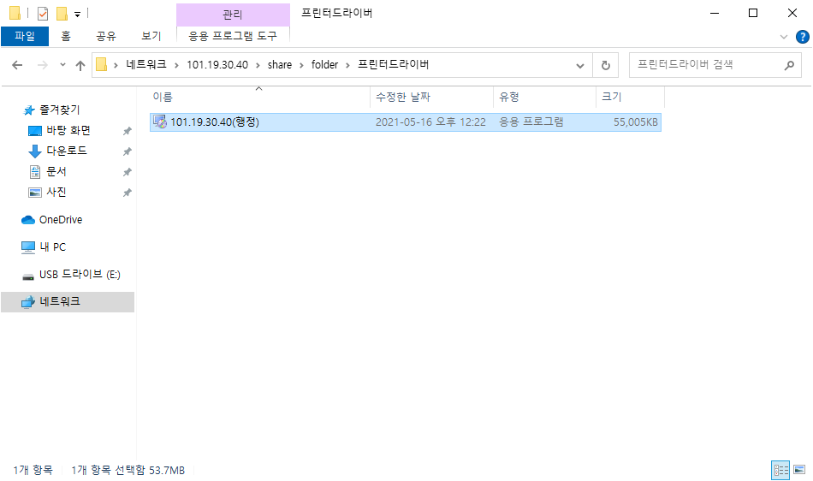
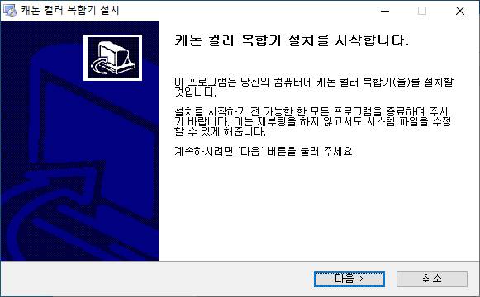
본인 부서의 아이피주소가 있는 파일을 더블클릭합니다.
아래 이미지는 행정팀의 이미지입니다.
아래 이미지처럼 다음을 클릭합니다.

Slide 7
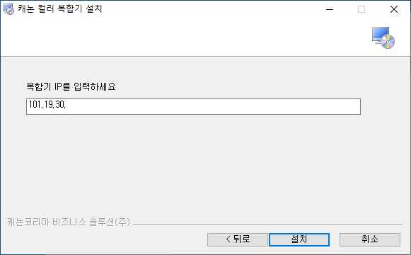
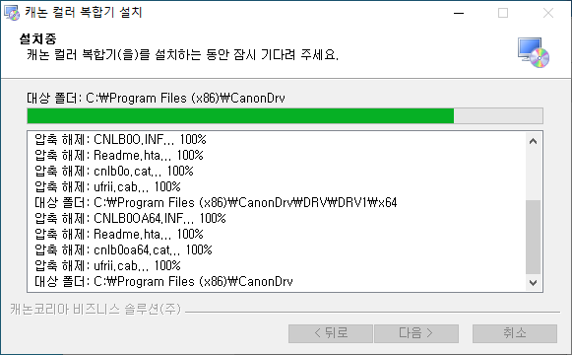
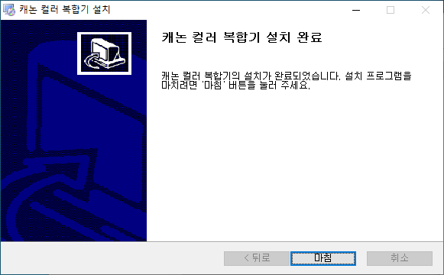
본인 부서의 아이피주소를 입력합니다. 그리고 설치 버튼을 누릅니다.
아래 이미지처럼 마침을 클릭합니다.
본인 부서 아이피 입력 (행정 = 101.19.30.40)

